Slide 1
Menedżer sportu
20.04.2020

Slide 2
Kim jest menedżer sportu?
W zawodzie menedżera sportowego ważna jest umiejętność analitycznego myślenia, która potrzebna jest do odpowiedniego podziału zadań i przydzielenia obowiązków przy np. organizowaniu imprezy sportowej.
Ważnym atutem menedżera sportu są zdolności negocjacyjne używane przy prowadzeniu rozmów ze sponsorami, umiejętność łatwego nawiązywania kontaktów oraz szeroki zakres umiejętności planowania i organizacji.
Osoba jaką jest menedżer sportu zobowiązana jest do pracy pod ogromną presją czasową oraz wiąże się z podejmowaniem często spontanicznych decyzji.
Menedżer sportu powinien posiadać szeroki zakres wiedzy na wielu płaszczyznach (ekonomicznej, zarządzania zasobami ludzkimi, prawa sportowego, PR-u, marketingu, psychologicznej, socjologicznej).

Slide 3
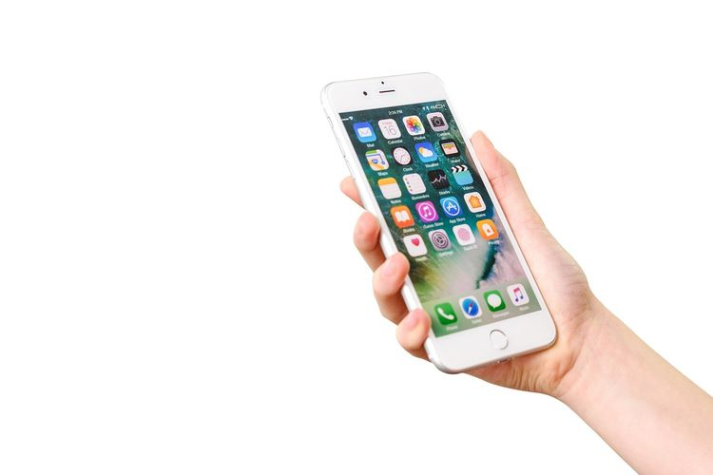
Kim jest menedżer sportu?
Menedżer poza aspektami sportowymi, działa także na płaszczyźnie wsparcia reklamowo-PRowego jak i organizacyjnego. Oto analiza poszczególnych aspektów działania :
W tematyce sportowej do obowiązków menedżera należą :
a) kontakty z klubami i organizatorami imprez
b) optymalizacja i organizacja ze sztabem szkoleniowym kalendarza startów
c) zapewnienie warunków finansowych do realizacji startów w zawodach.

Slide 4
Zadania menedżera sportu przy organizacji imprezy sportowej
Planowanie koncepcyjne i logistyczne danej imprezy:
elementy składowe imprezy sportowej
znajomość standardów organizacyjnych imprez sportowych w Polsce i na świecie
logistyka – sprawny i efektywny przepływ informacji oraz sprzętów i pomocy w trakcie imprezy sportowej
cele i oczekiwania uczestników, oraz organizatora – w tym jak nie paść ofiarą nadmiaru konsumpcyjnych oczekiwań uczestników

Slide 5
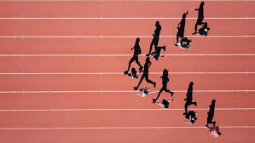
Plan kampanii reklamowej
Kampania reklamowa – jest to zespół działań marketingowych, odbywających się w mediach masowych, mających na celu osiągnięcie zakładanego celu marketingowego reklamodawcy. Działania te skierowane są do wybranej grupy docelowej. Cele kampanii reklamowej mogą być określone różnie (np. promowanie nowej dyscypliny sportowej).

Slide 6
Rodzaje reklamy
Istnieją cztery podstawowe rodzaje reklamy wiążące się z tym, jakie cele może realizować kampania reklamowa:
Reklama informacyjna, której celem jest działanie skupione na zasięgu i budowaniu rozpoznawalności marki – przekazywanie odbiorcom prostych informacji lub zmiana wizerunku marki.
Reklama przypominająca – służy utrzymywaniu pozycji i relacji z odbiorcami oraz podtrzymywaniu zaangażowania zainteresowanych.
Reklama nakłaniająca do skorzystania z usług, dokonania zakupu lub innego rodzaju konwersji.
Reklama wzmacniająca – kampania reklamowa służy wówczas przekonaniu klientów, którzy dokonali już konwersji o tym, że ich wybór był słuszny. Działania marketingowe często są nastawione na przeprowadzenie klientów przez każdy z tych etapów. Kampania reklamowa może być ukierunkowana także na inne cele.

Slide 7
Przebieg tworzenia kampanii reklamowej:
Research – zbadanie rynku, zapotrzebowania na produkt lub usługę i analiza konkurencji.
Grupa docelowa – poznanie i precyzyjne określenie grupy odbiorców kampanii. Dzięki zbadaniu specyfiki i potrzeb odbiorców kampania reklamowa nie będzie trafiać do osób, które nie są zainteresowane produktem/usługą.
Budżet – określenie budżetu na wszystkie działania w procesie przygotowania i realizacji kampanii.
Kanały – wybór takich mediów, które gwarantują najbardziej skuteczne dotarcie do grupy docelowej.
Kreacja – przygotowanie atrakcyjnych grafik i dopasowanych tekstów, z uwzględnieniem spójnej identyfikacji wizualnej i języka odbiorców.
Harmonogram – opracowanie czasu wyświetlania komunikatów reklamowych na podstawie aktywności grupy odbiorców.
Realizacja i analiza – kampania reklamowa powinna być monitorowana w trakcie realizacji i optymalizowana na podstawie otrzymywanych wyników.

Slide 8
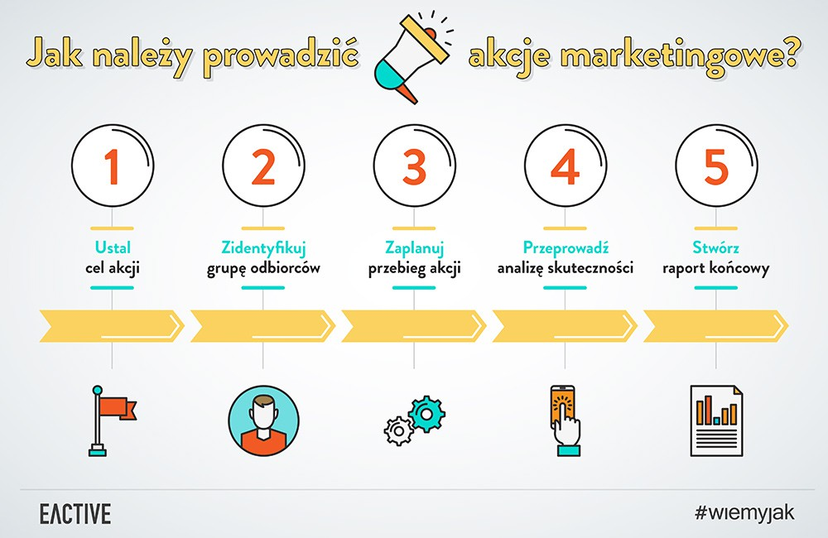
Miernikiem skuteczności kampanii reklamowej może być:
wzrost sprzedaży;
wzrost świadomości marki;
zmiana percepcji marki, produktu itp.
Rys.1 Schemat prowadzenia kampanii marketingowej

Slide 9
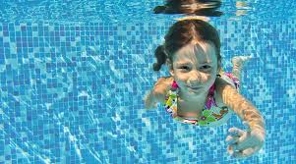
Promocja produktu konsumpcyjnego firmy “Bakoma” wśród dzieci uprawiających pływanie
Sponsoring – forma promocji. Jego istotą są skojarzenia, dzięki którym pozytywny obraz sponsorowanego przenosi się na sponsora.
Znak sponsora najczęściej towarzyszy imprezom lub działaniu sponsorowanych instytucji (w naszym przypadku np. zawodom pływackim). Sponsoring jest jednym z narzędzi public relations wykorzystywanych przez sponsora. Ważnym argumentem przemawiającym za stosowaniem sponsoringu jest również zwiększające się zainteresowanie masową rozrywką oraz wzrost świadomości społecznej.

Slide 10
Sponsoring
W sponsoringu występują zawsze dwie strony:
sponsor – jest nim najczęściej przedsiębiorca lub osoba prywatna zainteresowana promowaniem siebie lub swoich produktów i ponosząca z tego tytułu określone koszty
sponsorowany – osoba lub instytucja, która korzysta ze świadczenia.
Sponsoring bywa rozumiany jako forma dobroczynności i to zarówno przez sponsorów jak i sponsorowanych. Jednak dla sponsorów jest on dodatkową formą promocji. Sponsoring jest to działanie marketingowe, promujące markę, usługę lub produkt w związku z wizerunkiem czy prestiżem, które ma przynieść określone korzyści sponsorowi, niekoniecznie w krótkim przedziale czasowym.

Slide 11
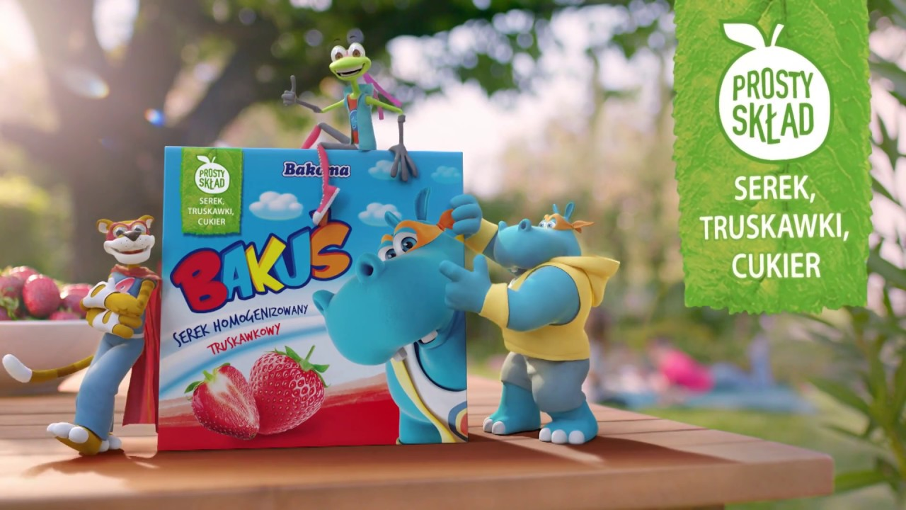
Firma “Bakoma”
Firma „Bakoma” w swojej ofercie posiada produkty odpowiednie dla dzieci (zachęca je zarówno smakowo jaki i reklamowo). Wchodząc we współpracę z pływalniami (gdzie mogą być organizowane zawody sportowe) może fundować nagrody, a przez możliwość prowadzenia dodatkowej reklamy na terenie obiektu będzie zachęcała dzieci oraz ich rodziców do zakupu ich produktów spożywczych (tj. serków, jogurtów) chociażby przez przedstawianie na reklamie prostego składu, co w obecnych czasach jest ważnym aspektem.

Slide 12
Kompetencje i zarządzanie pracą zespołu organizacyjnego:
– efektywny podział zakres obowiązków i odpowiedzialności zespołu organizacyjnego
– wolontariat – zalety i wady korzystania z wolontariuszy, budowanie bazy animatorów, efektywne zarządzanie wolontariatem na imprezie.
Budżetowanie i kosztorysowania imprez sportowych:
– zasady budowania budżetu imprezy sportowej
– efektywne metody prowadzenia negocjacji z podwykonawcami
– pozycja pozwalająca na ew. biletowanie i e-biletów > tickekting
Bezpieczeństwo uczestników imprezy sportowej
– praktyczne aspekty współpracy ze służbami mundurowymi – policja, straż miejska, straż pożarna, inne
– współpraca z agencją ochrony

